Slide 1








TRUNG TÂM TƯ VẤN TÂM LÝ
VÀ ĐÀO TẠO KỸ NĂNG HƯƠNG VÂN

Slide 2

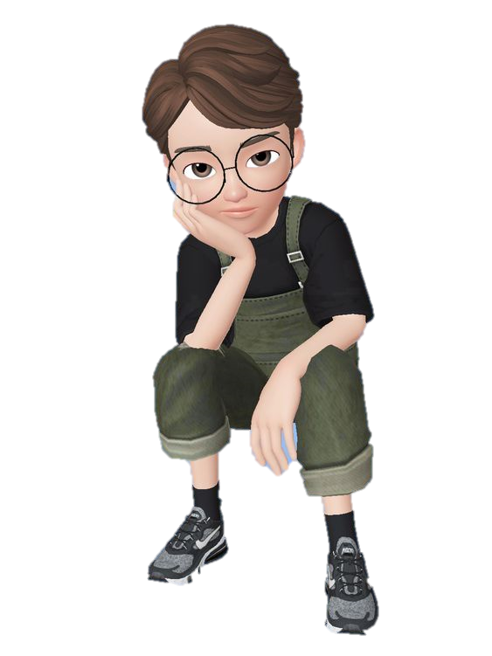
CÂU CHUYỆN
NGÀY XUI RỦI
Thắng đã gặp phải vấn đề gì trong giờ kiểm tra?
Theo em, còn những tình huống nào như vậy khiến chúng ta có cảm giác giống như Thắng?

Slide 3
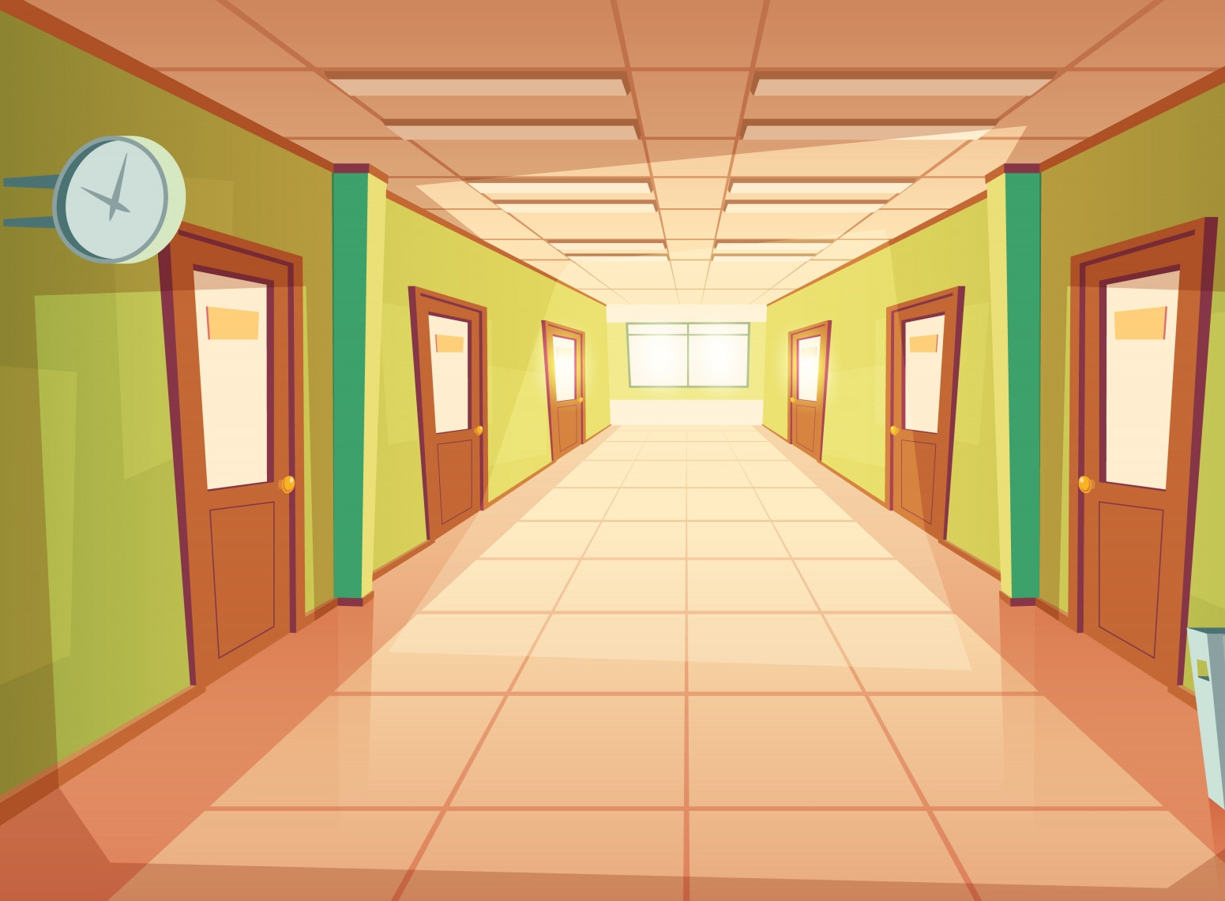
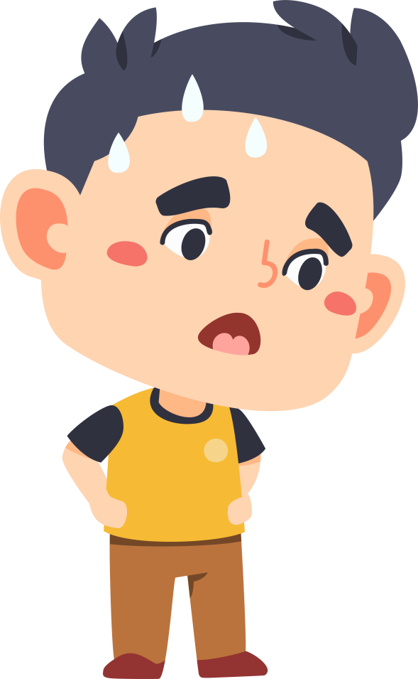
Trong học tập có những tình huống khiến chúng ta cảm thấy căng thẳng, áp lực như:
Quá nhiều bài tập.
Bị bố mẹ thầy cô so sánh với các bạn.
Áp lực về điểm số cần đạt được trong các kì thi, …

Slide 4

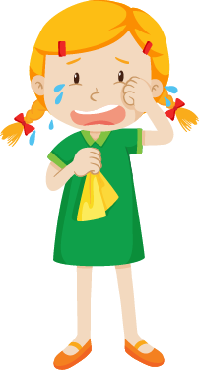


BIỂU HIỆN CỦA NGƯỜI GẶP ÁP LỰC, CĂNG THẲNG TRONG HỌC TẬP:
Mệt mỏi, chán nản, không muốn học.
Dễ bực tức, cáu giận với người khác.
Mất ngủ, chán ăn,…
Hoang mang, lo lắng, sợ hãi khi đến các kì thi.
Tự đánh giá thấp bản thân mình.

Slide 5
CHIA SẺ
NHỮNG LẦN EM GẶP ÁP LỰC CĂNG THẲNG TRONG THI CỬ VÀ CÁCH EM ĐÃ LÀM ĐỂ VƯỢT QUA

Slide 6



XỬ LÝ TÌNH HUỐNG
Sau mỗi lần bố mẹ Minh đi họp phụ huynh về hoặc trao đổi với cô giáo chủ nhiệm đều so sánh Minh với các bạn có kết quả học tập cao hơn trong lớp. Điều này khiến Minh cảm thấy rất khó chịu. Ở lớp bạn hay kiếm cớ gây sự với các bạn mà bố mẹ Minh so sánh với các bạn ấy. Em hãy đưa ra lời khuyên giúp Minh vượt qua áp lực này.

Slide 7


THẢO LUẬN NHÓM
Hãy đưa ra những việc làm,
hành động để vượt qua áp lực căng thẳng trong học tập, thi cử phù hợp với các từ khóa sau:
Chia sẻ
Sắp xếp
Thư giãn
Chế độ sinh hoạt

Slide 8


